Slide 1
Добровольческая деятельность МБОУ СОШ №30 города Кирова.

Slide 2
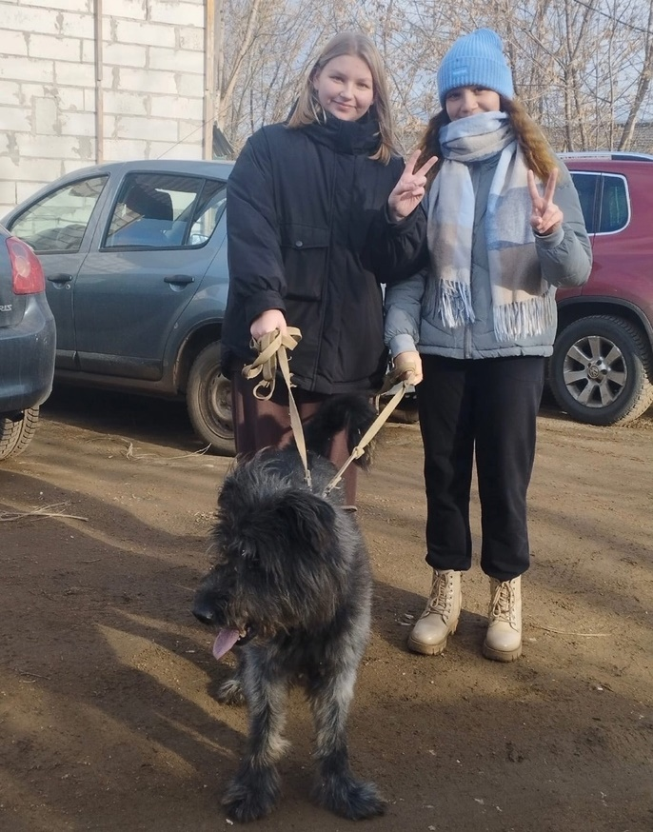
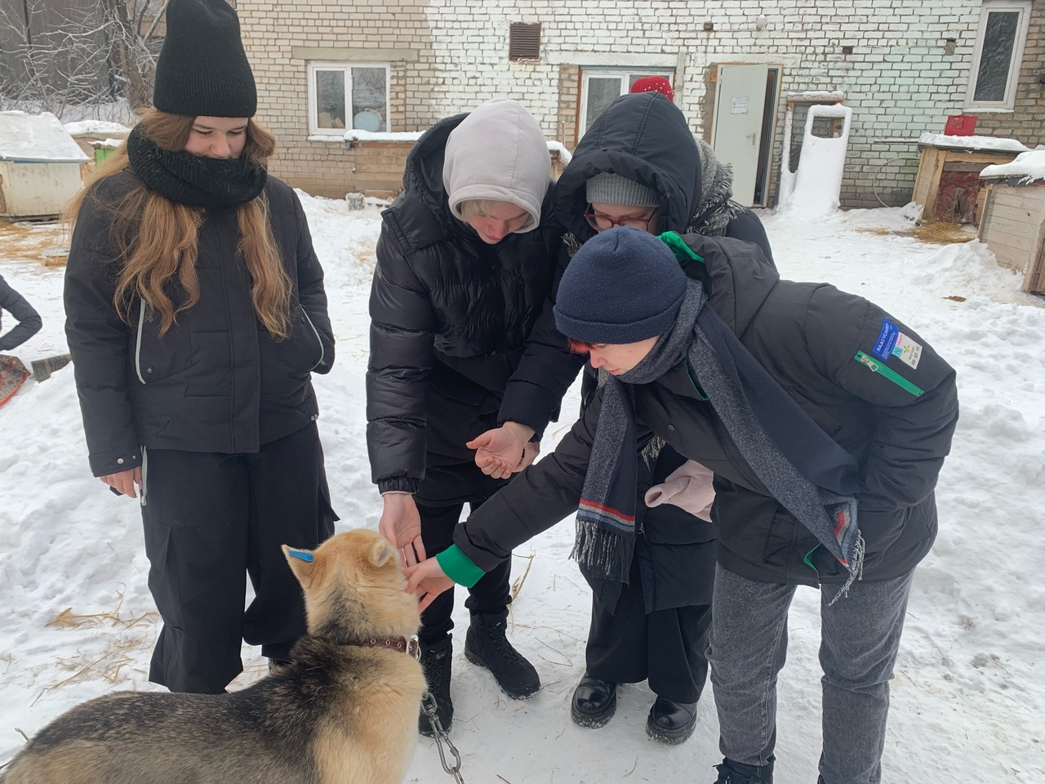
Поездка в приют «Мокрый нос»

Slide 3
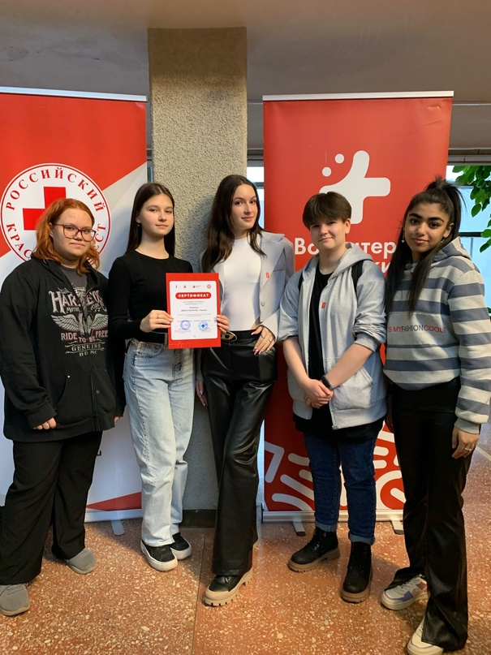
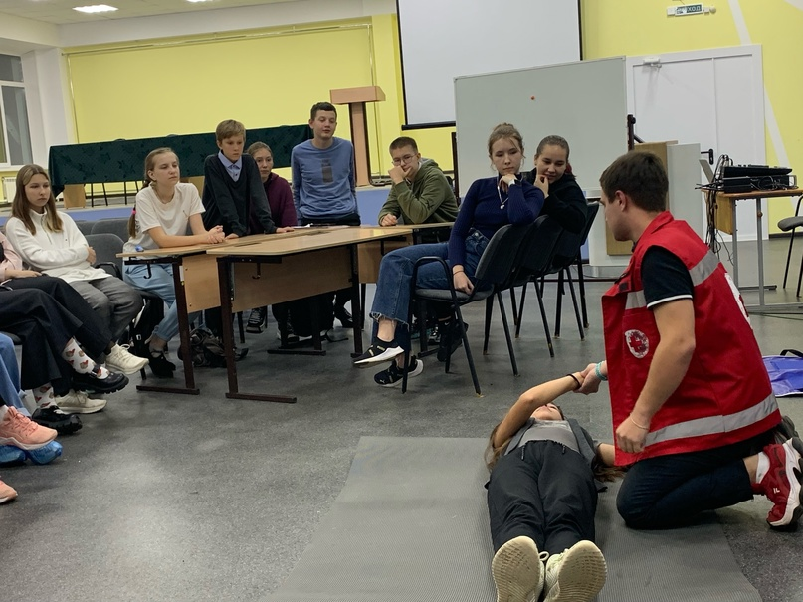
Мастер-класс «Первая медицинская помощь»

Slide 4
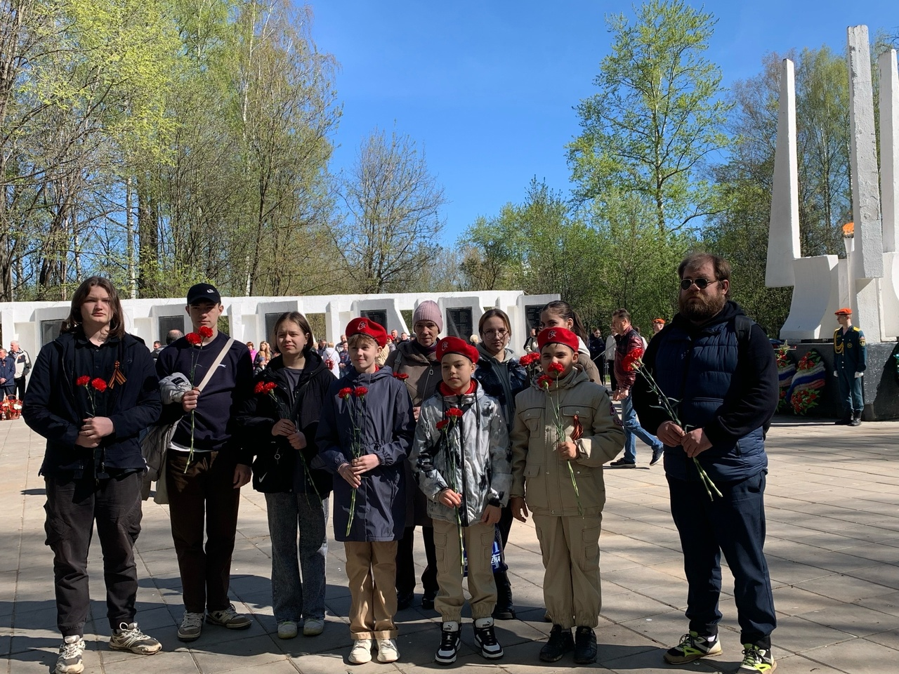
Митинг на Лобановском кладбище

Slide 5
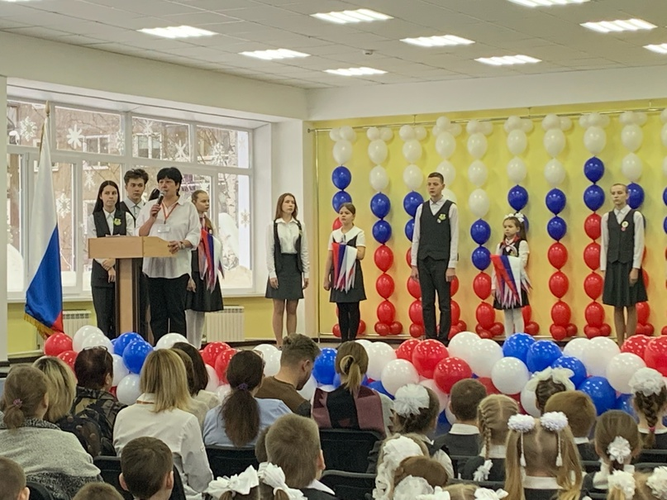
Посвящение в Орлята

Slide 6
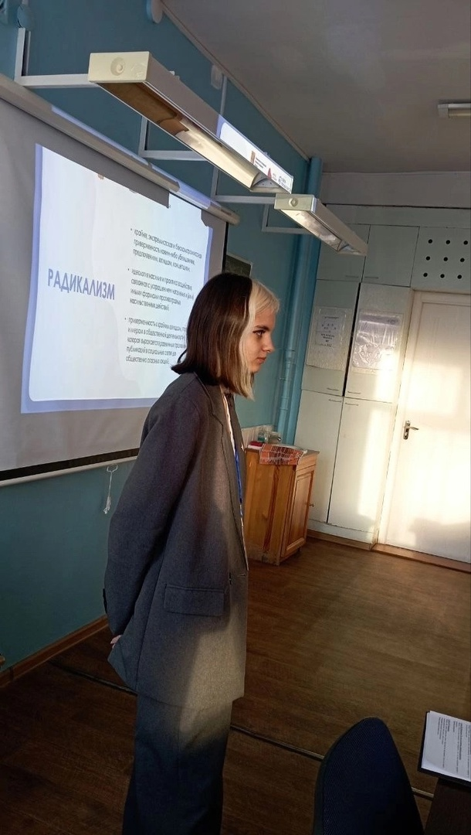
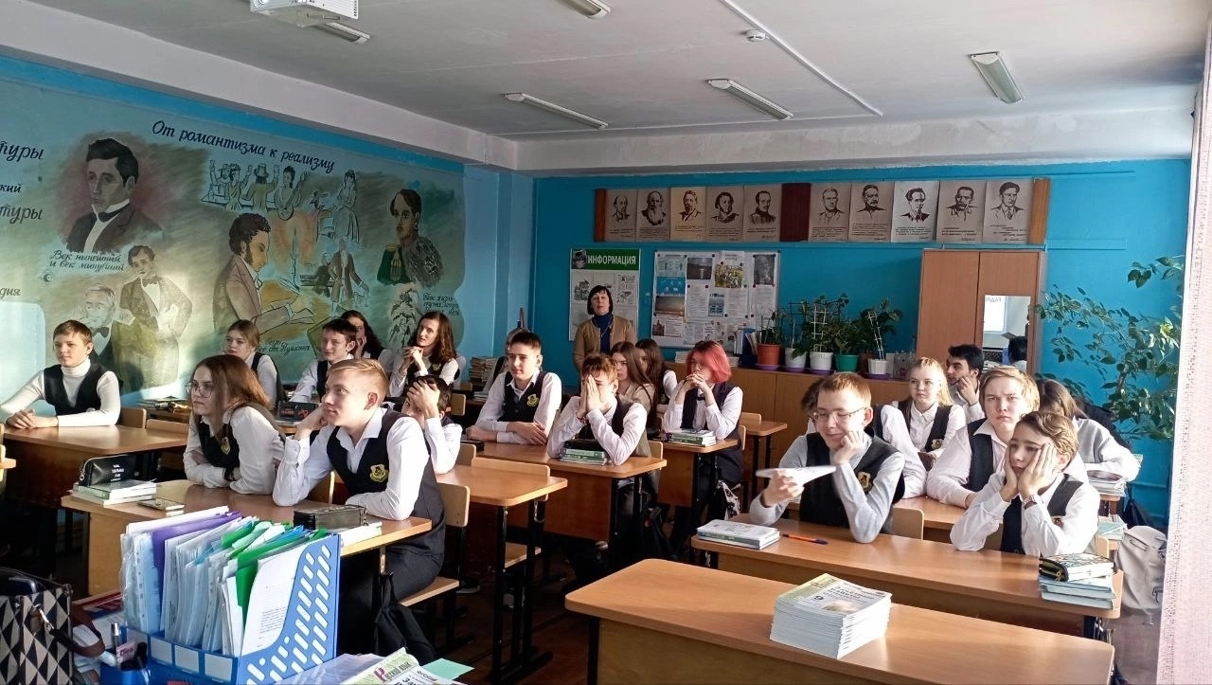
Занятие по экстремизму

Slide 7
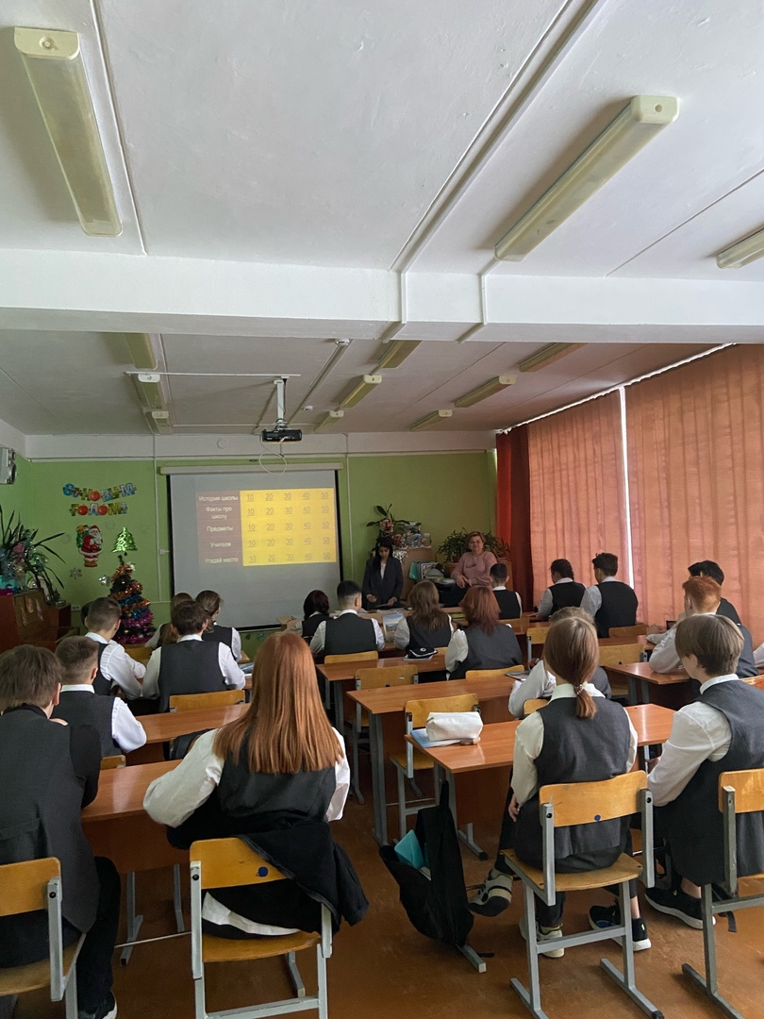
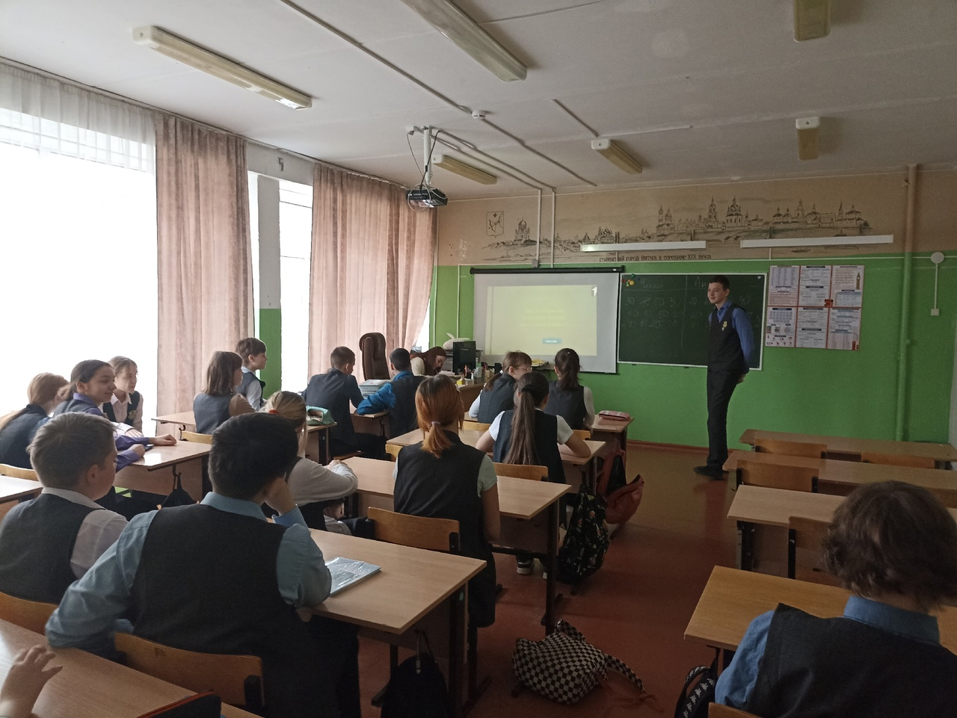
Викторины

Slide 8
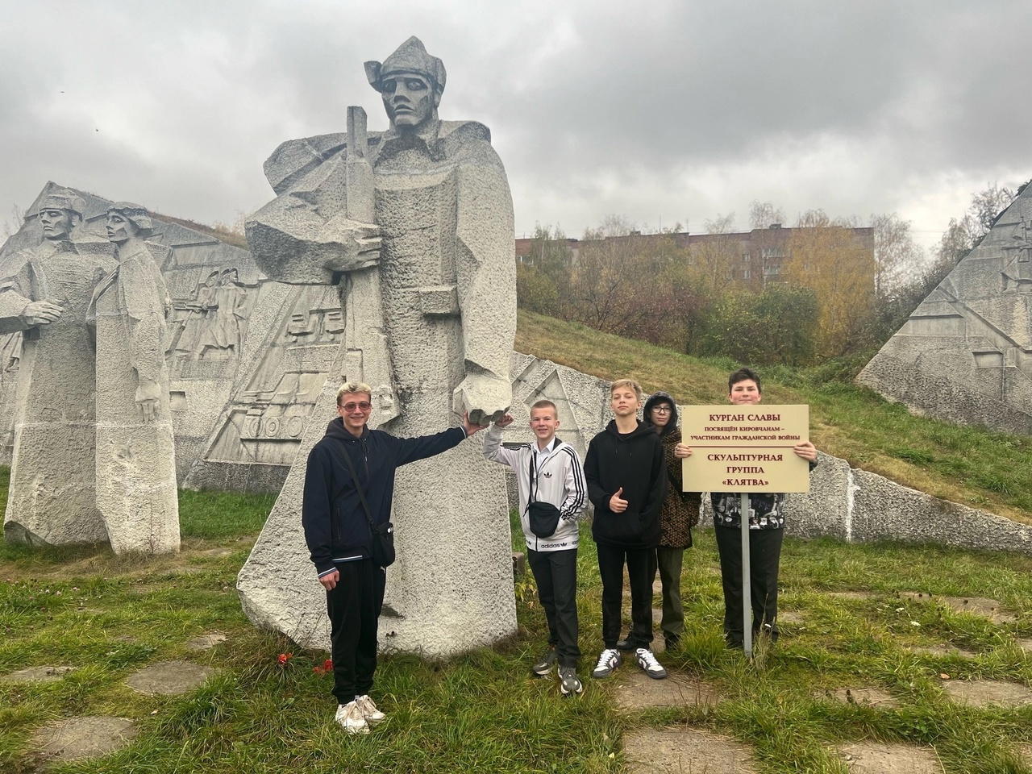
Слёт добровольческий объединений

